Slide 1
Instalación de R y R Studio

Slide 2
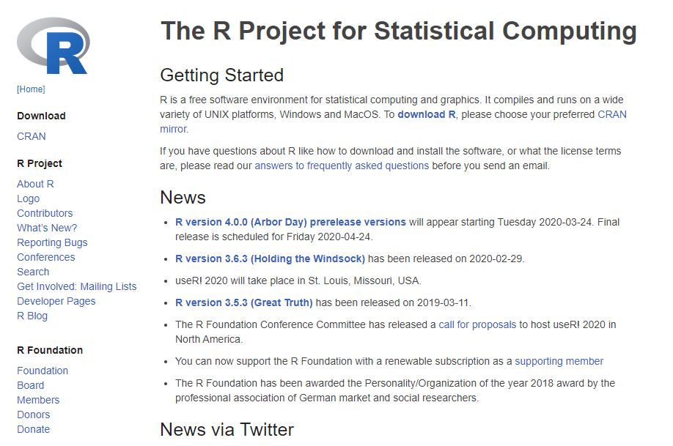
Página web para instalar R Project:
https://www.r-project.org/

Slide 3
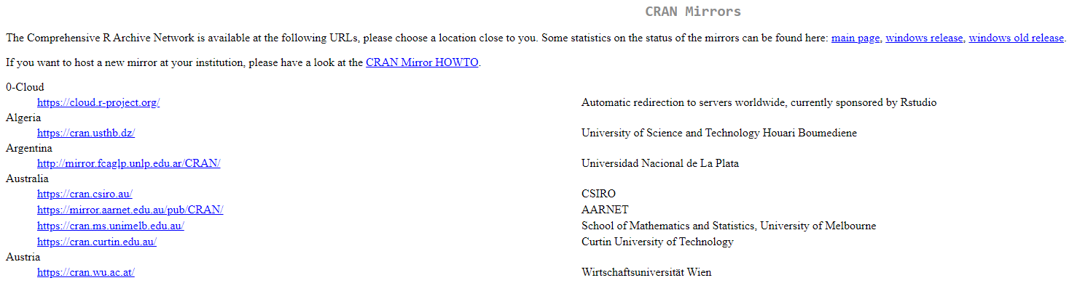
Aparece esta página:
Click en el Cran de Argentina porque el de Colombia desapareció.

Slide 4
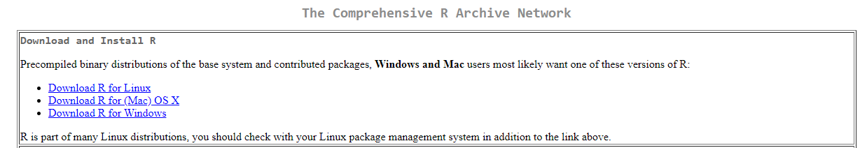
Si tienes sistema operativo Linux: Download R for Linux
Si tienes un pc Mac: Download R for (Mac) OS X
Si tienes sistema operativo Windows (el de la mayoría): Download R for Windows

Slide 5
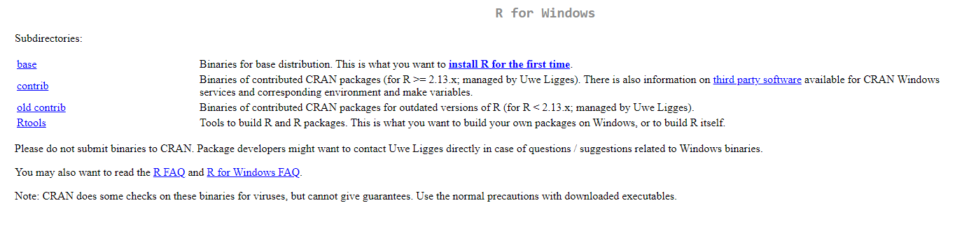

Slide 6
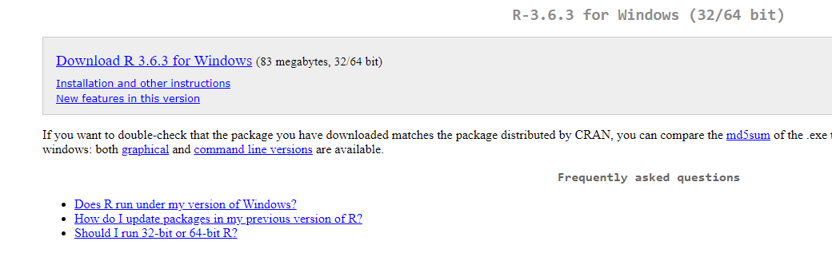

Slide 7
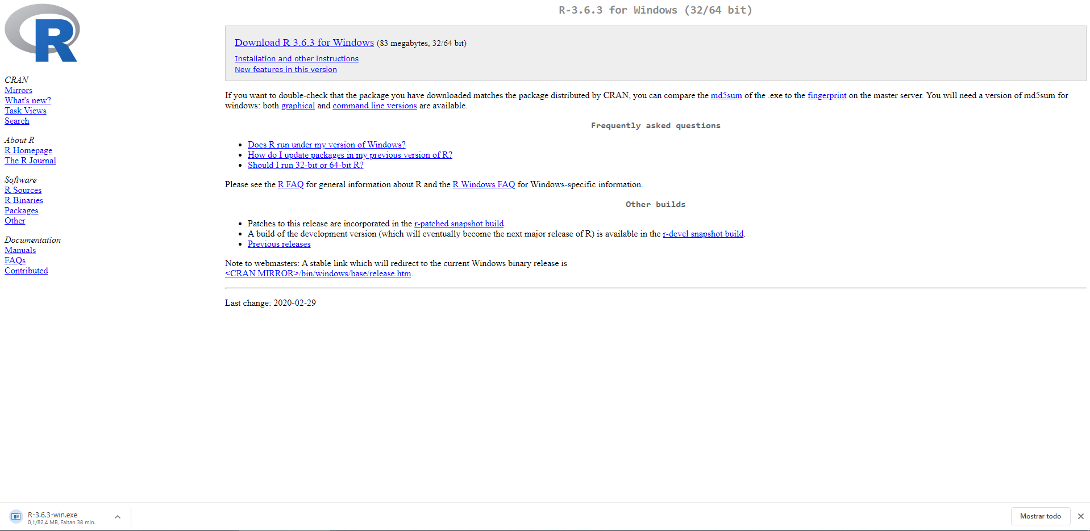
Esperar que se descargue y luego instalar.

Slide 8
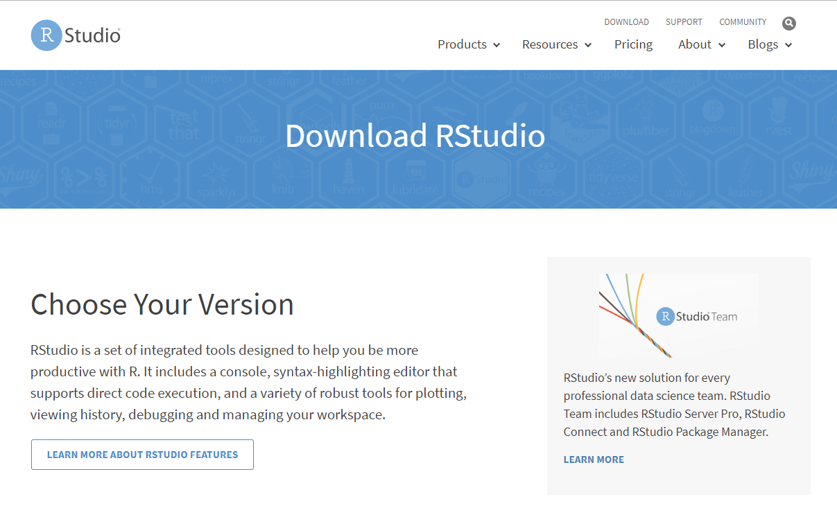
Después de instalar R se instala R Studio:
https://rstudio.com/products/rstudio/download/
Bajar en la página

Slide 9
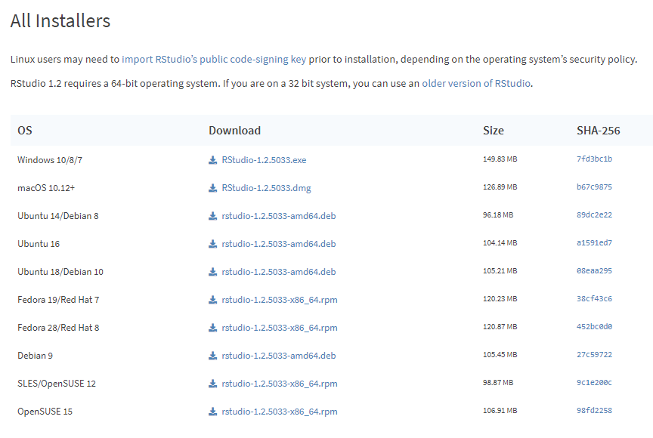

Slide 10
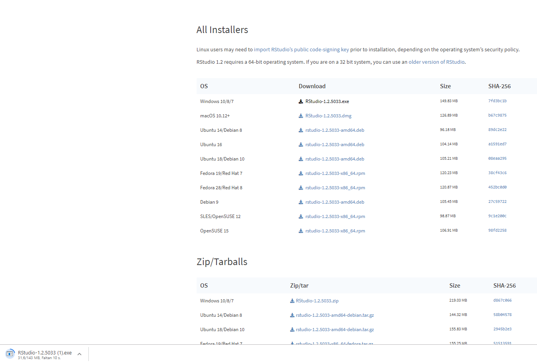
Esperar que se descargue y luego instalar.

